Slide 1
Conhecimento e Raciocínio
Aula 6
Redes Bayesianas
Viriato M. Marques
Licenciatura em Engenharia Informática
DEIS – Departamento de Engenharia Informática e de Sistemas
ISEC – Instituto Superior de Engenharia de Coimbra

Slide 2
6. Redes Bayesianas
1. Introdução
O mundo não é preto e branco…é cinzento ☺
A incerteza está presente em muitos aspectos da realidade
Em muitas tarefas o desfecho não pode ser previsto com 100% de certeza …
Diagnóstico médico e de falhas
Previsão do comportamento de um cliente
Qual o risco de ataque cardíaco para uma pessoa que faz boa alimentação, pratica desporto e não fuma? É certo que não o terá?
A modelação da incerteza pode basear-se em probabilidade, conjuntos difusos, factores de certeza, crença, etc.
Vamos tratar de um classificador probabilístico designado por Rede Bayesiana

Slide 3
6. Redes Bayesianas
2. Probabilidade - Revisão
Ideia base de um classificador Bayesiano:
Estimar a probabilidade de uma dada classificação ou hipótese H, conhecidos os valores dos atributos de um novo exemplo
Formalmente, calcular: p(H_{i}| X_{ij}), com H_{i} = Hipótese de ordem i, X_{j} = vector de atributos (x_{i1}, x_{i2}…x_{in}) e p(H|X) = probabilidade a posteriori ou probabilidade condicionada (p de H suposto X)
Para isso bastaria:
Dispor de um dataset de treino composto pelas diversas combinações possíveis de todos os atributos com todas as classes, i.e.:
Para cada combinação possível dos atributos, contar as ocorrências de cada classe, H_{i} e as respectivas ocorrências da combinação X_{ij}
Calcular as frequências relativas H_{i}/X_{ij}

Slide 4
6. Redes Bayesianas
Fórmula de Bayes
Relaciona probabilidade a posteriori com probabili-dade a priori

Slide 5
6. Redes Bayesianas
Exemplo igual ao anterior mas com mais tuplos

Slide 6
6. Redes Bayesianas
O exemplo anterior mostra que
Para calcular directamente P(H|X) das tabelas, é necessário conhecer um número enorme de exemplos, dado que têm de se considerar:
Todas as combinações possíveis dos N atributos
Multiplicar essas combinações por todas as classes
Ter um número “elevado” de instâncias de cada combinação de atributos / classe para se poder aproximar a probabilidade através das frequências relativas calculadas
Exemplo:
5 atributos, cada um com 3 valores, 4 classes: 3⁵*4=972. Se se pretendesse uma média de 100 exemplos por cada combinação de atributos / classe, ter-se-ia necessidade de cerca de 972 * 100 = 97200 exemplos !

Slide 7
6. Redes Bayesianas
Em termos práticos é pois necessário procurar uma abordagem que permita reduzir o número de exemplos de treino necessários:
Pode conseguir-se partindo da Fórmula de Bayes, já apresentada:
Contudo, aparentemente nada se ganha ao exprimir p(H|X) em função de p(X|H): o número de exemplos necessário seria do mesmo modo muito elevado!
E com a agravante de terem de se calcular ainda p(H) e p(X)

Slide 8
6. Redes Bayesianas
Independência Condicional
Exemplo: a habilidade de leitura e o comprimento do braço são variáveis aleatórias condicionalmente independentes. Porquê?
Estatisticamente poderá verificar-se que quanto maior o comprimento do braço, C, maior a habilidade de leitura, L
Contudo, esta relação é explicada atendendo à idade, I: quanto maior a idade, maior o comprimento do braço e a habilidade de leitura. Fixando I, a correlação entre L e C desaparece
Ou seja, L é afinal condicionalmente dependente de I
E, além disso, L é condicionalmente independente de C
Formalmente, sendo X, Y e Z variáveis aleatórias, X é independente de Y se

Slide 9
6. Redes Bayesianas
3. Redes Bayesianas
Este classificador não exige a independência condicional de todos os atributos dentro de uma mesma classe
Pelo contrário, este modelo permite traduzir dependências condicionais, mas apenas as “importantes”
Situa-se assim entre as exigências da Fórmula de Bayes original (dependência condicional de todos os atributos, da classe) e as do classificador Naïve Bayes (independência condicional de todos os atributos, da classe)
O aspecto geral de uma rede Bayesiana é o de um grafo acíclico e dirigido
As dependências são traduzidas por setas, entre atributos
Os atributos constituem nós e contêm tabelas de probabilidade condicionada que os associam ao(s) nó(s) pai
O grafo não pode conter quaisquer ciclos fechados

Slide 10
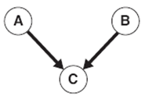
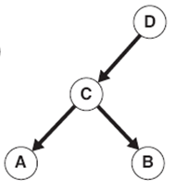
6. Redes Bayesianas
Modelo
Sejam 3 variáveis aleatórias A, B e C
Se A for independente de B, e A e B influenciarem, ambas, C, a rede correspondente terá o seguinte aspecto:
Na rede seguinte:
A e B são pais de C
C é filho de A e B
D é um antepassado de B
B é um descendente de D

Slide 11
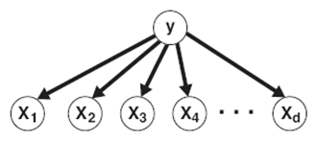
6. Redes Bayesianas
A cada nó são assinaladas as seguintes tabelas de probabilidade:
Se um nó não tem pais, a tabela é do tipo p(X)
Se um nó tem apenas 1 pai, a tabela é do tipo p(X|Y)
Se um nó tem vários pais, a tabela é do tipo p(X|Y₁, Y₂…Y_{n})
De acordo com este modelo, a independência condicional entre atribuitos feita pelo Naïve Bayes Classifier pode ser assim visualizada:
Cada nó X_{i} terá apenas uma tabela de probabilidade condicionada do tipo p(X_{i}|Y), dado que cada atributo depende apenas de Y
Foram exactamente estas frequências que se calcularam anteriormente e que figuram no produto

Slide 12
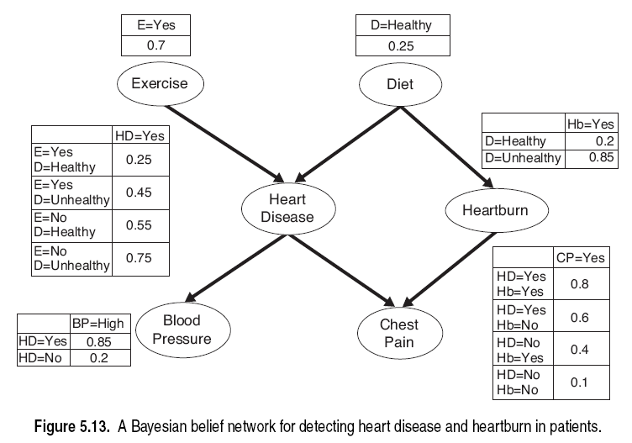
6. Redes Bayesianas

Slide 13
6. Redes Bayesianas
Desenhar uma Rede Bayesiana envolve 2 fases:
Desenhar a rede
Estimar as probabilidades condicionais envolvidas (através de históricos ou opinião de peritos)
Para desenhar a rede há duas opções
Captar as relações de causa-efeito e traçar as setas das causas para os efeitos
Proceder sistematicamente (ver rede anterior):
Ordenar as variáveis. Por exemplo: E,D,HD,Hb,CP,BP
P(D|E) pode simplificar-se para p(D)
P(HD|E,D) não pode simplificar-se
P(Hb|HD,E,D) pode simplificar-se para p(Hb|D)
P(CP|Hb,HD,E,D) pode simplificar-se para p(CP|Hb,HD)
P(BP|CP,Hb,HD,E,D) pode simplificar-se para p(BP|HD)
Esta abordagem pode gerar modelos diferentes consoante a ordenação original das variáveis, mas garante ausência de ciclos
Dificuldade: para d atributos há d! grafos distintos

Slide 14
6. Redes Bayesianas
Cálculos com Redes Bayesianas
Uma Rede Bayesiana permite 3 tipos de cálculos base:
Probabilidade conjunta de qualquer acontecimento
Inferência:
Causal (das causas para os efeitos)
Diagnóstico (dos efeitos para as causas)
Existem ainda outros tipos de cálculos baseados nestes, nomeadamente Intercausal (estudo da influência de novas causas sobre um efeito comum) e Misto (mistura de várias destas formas num só cálculo)
e

Slide 15
6. Redes Bayesianas
Note-se que, por exemplo
Isto significa que, conhecidas as probabilidades conjuntas relativas a uma rede, é pode aplicar-se a equação acima para realizar uma inferência de diagnóstico
Por outro lado, como vimos, para calcular estas probabilidades conjuntas basta aplicar
que permite calculá-las a partir das probabilidades condicionadas que figuram nos nós da rede

Slide 16
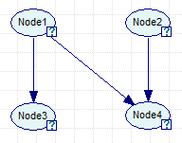
6. Redes Bayesianas
Uma rede Bayesiana permite:
Reduzir muito o número de probabilidades que é necessário conhecer inicialmente para implementar a rede
Que essas probabilidades sejam do tipo condicionado e não conjuntas (importante no caso de a rede ser modelizada por recurso a opinião de peritos e não por análise de dados)
Exemplo
Supondo que as 4 variáveis são binárias, teremos de conhecer, para implementar a rede, 1+1+2+4=8 probab. condicionadas
O número de probabilidades conjuntas é, no entanto, 2⁴=16 (correspondente às combinações de 0000 a 1111) ou seja, o dobro das condicionadas atrás referidas

Slide 17
6. Redes Bayesianas
Suponha-se que temos 20 variáveis booleanas tais que cada uma é influenciada, no máximo, por 5 outras:
Rede Bayesiana:
Para cada nó, a tabela conterá as combinações binárias de 5 variáveis, num total de 25=32 linhas.
Como são 20 nós, a rede necessitará da especificação de 20x32=640 probabilidades.
Probabilidade Conjunta:
Uma tabela de probabilidade conjunta teria de conter 2²⁰= 1.048.576 probabilidades
Ora, para realizar inferências com redes Bayesianas estas probabilidades conjuntas
Podem ser calculadas somente à medida que são necessárias
O seu valor é determinado a partir das condicionadas

Slide 18
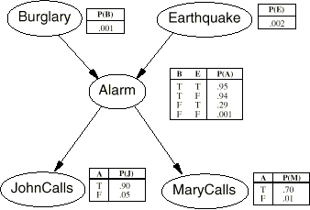
6. Redes Bayesianas
Exemplo 1: Cálculo de Probabilidades Conjuntas
Uma casa possui um alarme que toca quando há assaltos mas, por vezes, também quando há um tremor de terra. Quando toca, os vizinhos João e Maria telefonam ao dono, segundo as probabilidades assinaladas na rede Bayesiana da figura. Calcular a probabilidade de John e Mary telefonarem ambos, o alarme tocar e não ocorrer nenhum roubo nem tremor de terra:
P(J , M , A , ¬B , ¬E)=
= P(J|A) x P(M|A) x P(A |¬B ,¬E) x P(¬B) x P(¬E) =
= 0.90 x 0.70 x 0.001 x 0.999 x 0.998 =
= 0.00062

Slide 19
6. Redes Bayesianas
Exemplo 2: Inferência Causal
Um indivíduo X pratica exercício.
De acordo com a rede Bayesiana da figura, deverá ser classificado como candidato ou não candidato a uma doença de coração?

Slide 20

6. Redes Bayesianas
A rede especifica que p(Exercise=Yes)=0,7.
Por se tratar de um nó sem pai, esta probabilidade significa que, retirada uma amostra da população, 70% dos indivíduos praticam exercício.
Se nada for dito em contrário, é com esta probabilidade que se lida no cálculo de outras probabilidades da rede.
Porém, neste caso o enunciado especifica o valor do atributo Exercise ao afirmar que X pratica exercício: ou seja, p(Exercise=Yes)=1 (logo, p(Exercise=No)=0)
Contudo, para dieta nada se sabe (o enunciado é omisso) e portanto X pode ou não ter uma dieta saudável
O problema consiste em calcular p(HD=Yes), sabendo que para X p(Exercise=Yes)=1 e nada sabendo de p(Diet=Healhty), pelo que se assumem as probabilidades dadas na tabela de Diet. Ou seja:
p(HD=Yes|(Exercise=yes,Diet=Healthy ⋁ Exercise=yes,Diet=Unhealthy))=
=p(HD=Yes|(E=Yes,D=Yes).p(E=Yes).p(D=Yes)+p(HD=Yes|(E=Yes,D=No).p(E=Yes).p(D=No)=
=(0,25x1x0,25)+(0,45x1x(1-0,25))=0,4

Slide 21
6. Redes Bayesianas
Falta agora determinar a probabilidade de NÃO ter doença do coração:
p(HD=No|(Exercise=yes,Diet=Healthy ⋁ Exercise=yes,Diet=Unhealthy))=
=p(HD=No|(E=Yes,D=Yes).p(E=Yes).p(D=Yes)+p(HD=No|(E=Yes,D=No).p(E=Yes).p(D=No)=
=((1-0,25) x1x0,25)+((1-0,45)x1x(1-0,25))=0,6
Como 0,6 > 0,4 o indivíduo X é classificado como não candidato a doença do coração
Notar que o segundo cálculo é o complementar do primeiro, pelo que poderia ter-se feito assim:
p(HD=No|(Exercise=yes,Diet=Healthy ⋁ Exercise=yes,Diet=Unhealthy))=
=1-p(HD=Yes|(Exercise=yes,Diet=Healthy ⋁ Exercise=yes,Diet=Unhealthy))=
=1-0,4=
=0,6

Slide 22
6. Redes Bayesianas
Exemplo 3: Inferência Causal
Sem qualquer informação adicional, e no cenário descrito por esta rede, inferir qual a probabilidade de uma pessoa ter uma doença do coração (HD)
p(HD=Yes)=
=p(HD=Yes|E=Yes,D=Yes).p(E=Yes).p(D=Yes)+p(HD=Yes|E=No,D=Yes).p(E=No).p(D=Yes)+
+p(HD=Yes|E=No,D=No).p(E=No).p(D=No)+p(HD=Yes|E=No,D=No).p(E=No).p(D=No)=
=(0,25x0,7x0,25)+(0,45x0,7x(1-0,25))+(0,75x(1-0,7)x(1-0,25)+(0,55x(1-0,7)x0,25)=
=(0,25x0,7x0,25)+(0,45x0,7x0,75)+(0,75x0,3x0,75)+(0,55x0,3x0,25)=
=0,49
p(HD=No)=1-p(HD=Yes)=
=1-0,49=
=0,51
Como 0,51 > 0,49, na ausência de informação adicional há uma ligeira probabilidade a favor de não se contrair doença do coração (HD)

Slide 23
6. Redes Bayesianas
Exemplo 4: Inferência Causal
Qual a probabilidade de uma pessoa ter tensão alta (BP=H) sabido que pratica exercício e tem dieta saudável ?
p(BP=Yes, E=Yes, D=Yes)=
=p(BP=H|HD=Yes,E=YES,D=Yes ⋁ HD=No,E=YES,D=Yes )=
= p(BP=H|HD=Yes,E=YES,D=Yes)+ p(BP=H|HD=No,E=YES,D=Yes)=
=p(BP=H|HD=Yes).p(HD=Yes|E=Yes,D=Yes).p(E=Yes).p(D=Yes)+
+p(BP=H|HD=No).p(HD=No|E=Yes,D=Yes).p(E=Yes).p(D=Yes)=
=(0,85x0,25x1x1)+(0,2x(1-0,25)x1x1)=
=0,3625

Slide 24
6. Redes Bayesianas
Exemplo 5: Inferência de Diagnóstico
Qual a probabilidade de doença do coração para um doente que tem tensão arterial elevada, não faz exercício nem tem uma dieta saudável?

Slide 25
6. Redes Bayesianas
Redes Bayesianas - Resumo
Este classificador:
Apresenta uma solução gráfica para a representação de conhecimento / probabilidades / dependência
Pode representar ligações causais
Construir uma rede real pode consumir muito tempo e esforço
Contudo, a sua manutenção é simples
É adequado a domínios com dados incompletos
É robusto em relação a overfitting

Slide 26

6. Redes Bayesianas
Redes Bayesianas
FIM
Naïve Art

